Slide 1

عمليات الحياة في النباتات 4
ما دورات حياة بعض النباتات

Slide 2


تغذية راجعة
استراتيجية البطارية
عمليات الحياة في النباتات
الحصة: السادسة
المادة : علوم
التاريخ:
27-3-1446
1
2
3
4
5

Slide 3
تغذية راجعة
عمليات الحياة في النباتات
الحصة: السادسة
المادة : علوم
التاريخ:
27-3-1446
ماهي أنواع التكاثر؟

Slide 4


تغذية راجعة
عمليات الحياة في النباتات
الحصة: السادسة
المادة : علوم
التاريخ:
27-3-1446

Slide 5
تغذية راجعة
عمليات الحياة في النباتات
الحصة: السادسة
المادة : علوم
التاريخ:
27-3-1446
عرفي التلقيح؟

Slide 6
تغذية راجعة
عمليات الحياة في النباتات
الحصة: السادسة
المادة : علوم
التاريخ:
27-3-1446
عللي يسمى التلقيح الذاتي بهذا الإسم

Slide 7
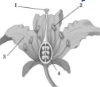
تغذية راجعة
عمليات الحياة في النباتات
الحصة: السادسة
المادة : علوم
السهم رقم 2 يشير إلى
المتك
المبيض
الميسم
البتلات
التاريخ:
27-3-1446

Slide 8
عمليات الحياة في النباتات
الحصة: السادسة
الأهداف
المادة : علوم
تقارن بين النباتات المغطاة البذور و المعراة البذور
التاريخ:
27-3-1446
تصف طرق تخزين النباتات للغذاء
تتعرف على دورة حياة نبات حزازي

Slide 9






التهيئة
عمليات الحياة في النباتات
الحصة: السادسة
ما دورات حياة بعض النباتات؟
المادة : علوم
ماذا تشاهدين ؟
التاريخ:
27-3-1446

Slide 10
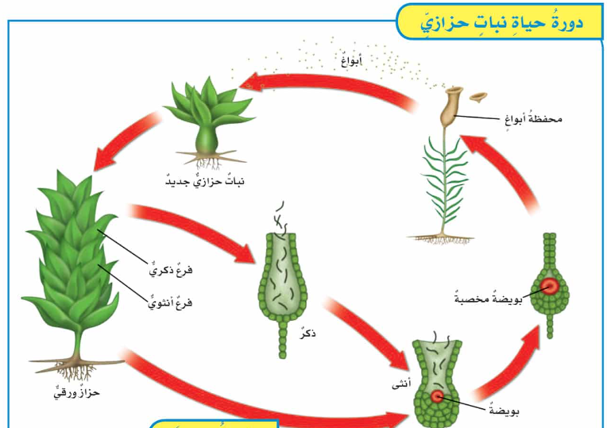
عمليات الحياة في النباتات
الحصة: السادسة
ما دورات حياة بعض النباتات؟
تسمى العملية المستمرة للانتقال من مرحلة التكاثر الجنسي الى مرحلة التكاثر اللاجنسي
ظاهرة تعاقب الأجيال
دورة حياة الحزازيات و السرخسيات
المادة : علوم
سنتعرف اليوم على دورة حياة الحزازيات و السرخسيات
تعرفنا في الحصة السابقة على نباتات تتكاثر بالأبواغ . فما هي ؟
التاريخ:
27-3-1446
المرحلة الثانية
المرحلة الأولى
تسمى هذه المرحلة الطور الجاميتي
يحدث التكاثر الجنسي
يحتاج النبات فيه إلى مشيج مذكر و مشيج مؤنث لتتكاثر
تسمى هذه المرحلة الطور البوغي.
يحدث التكاثر اللاجنسي .
ينتج النبات الأبواغ .
قد يحتاج النبات إلى نوع واحد من الخلايا ليتكاثر .

Slide 11

تقويم مرحلي
عمليات الحياة في النباتات
الحصة: السادسة
ما دورات حياة بعض النباتات؟
المادة : علوم
التاريخ:
27-3-1446
عللي تسمى المرحلة الأولى من حياة الحزازيات بالطور البوغي؟

Slide 12
تقويم مرحلي
عمليات الحياة في النباتات
الحصة: السادسة
ما دورات حياة بعض النباتات؟
المادة : علوم
التاريخ:
27-3-1446
ما المرحلتين الرئيسيتين اللتين تَمُرُ بِها دورة حياة الحزازيات ؟

Slide 13



مخطط فن
عمليات الحياة في النباتات
الحصة: السادسة
ما دورات حياة بعض النباتات؟
المادة : علوم
النباتات البذرية
هل تذكرون طرق تكاثر النباتات البذرية؟
التاريخ:
27-3-1446
النباتات المعراة البذور
النباتات المغطاة البذور
- ليس لها أزهار
تنتج بذورها في مخاريط.
مثل مخاريط الصنوبر
نباتات وعائية
- تتكاثر عن طريق أزهارها

Slide 14
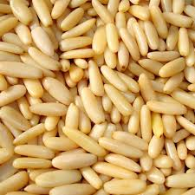

عمليات الحياة في النباتات
الحصة: السادسة
ما دورات حياة بعض النباتات؟
المادة : علوم
النباتات المعرَّاة البذور
التاريخ:
27-3-1446
أقدم النباتات البذرية على سطح الأرض؛
- ظهرت قبل 250مليون سنة , وانتشرت عندما كانت الديناصورات منتشرة .
بعضها صغير و بعضها أشجار كبيرة
تشكل معظم غابات شمال قارة أوروبا و أمريكا الشمالية .

Slide 15
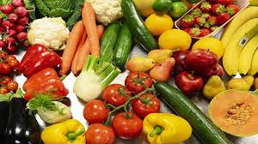
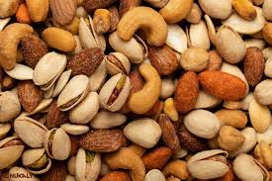
عمليات الحياة في النباتات
الحصة: السادسة
ما دورات حياة بعض النباتات؟
المادة : علوم
النباتات المغطاة البذور
التاريخ:
27-3-1446
ظهرت بعد النباتات معرَّاة البذور بنحو 100 مليون سنة .

Slide 16
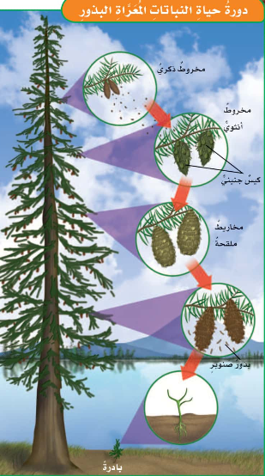
عمليات الحياة في النباتات
الحصة: السادسة
ما دورات حياة بعض النباتات؟
المادة : علوم
التاريخ:
27-3-1446

Slide 17


عمليات الحياة في النباتات
الحصة: السادسة
ما دورات حياة بعض النباتات؟
المادة : علوم
هل فكرتِ يومًا كيف تخزن النباتات غذاءها ؟
التاريخ:
27-3-1446

Slide 18
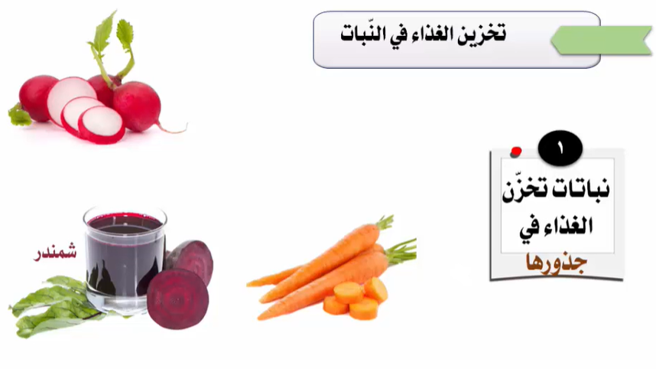
عمليات الحياة في النباتات
الحصة: السادسة
ما دورات حياة بعض النباتات؟
المادة : علوم
التاريخ:
27-3-1446

Slide 19
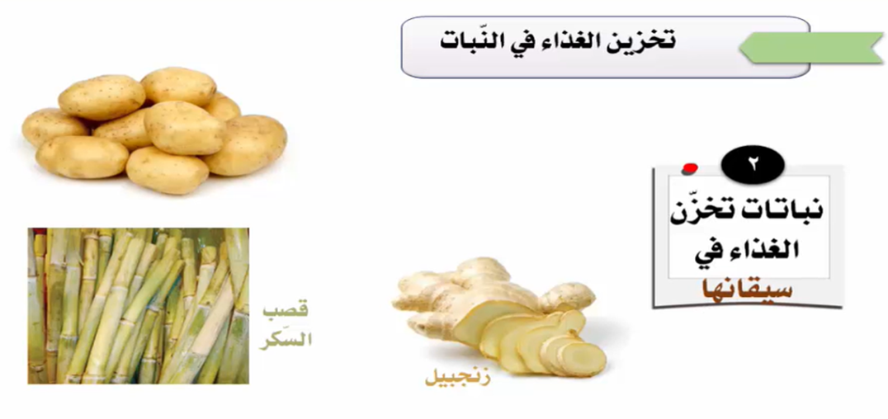
عمليات الحياة في النباتات
الحصة: السادسة
ما دورات حياة بعض النباتات؟
المادة : علوم
التاريخ:
27-3-1446

Slide 20
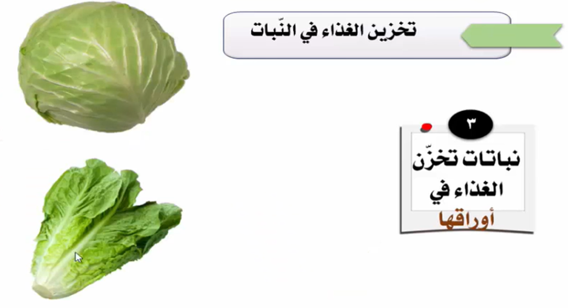
عمليات الحياة في النباتات
الحصة: السادسة
ما دورات حياة بعض النباتات؟
المادة : علوم
التاريخ:
27-3-1446

Slide 21
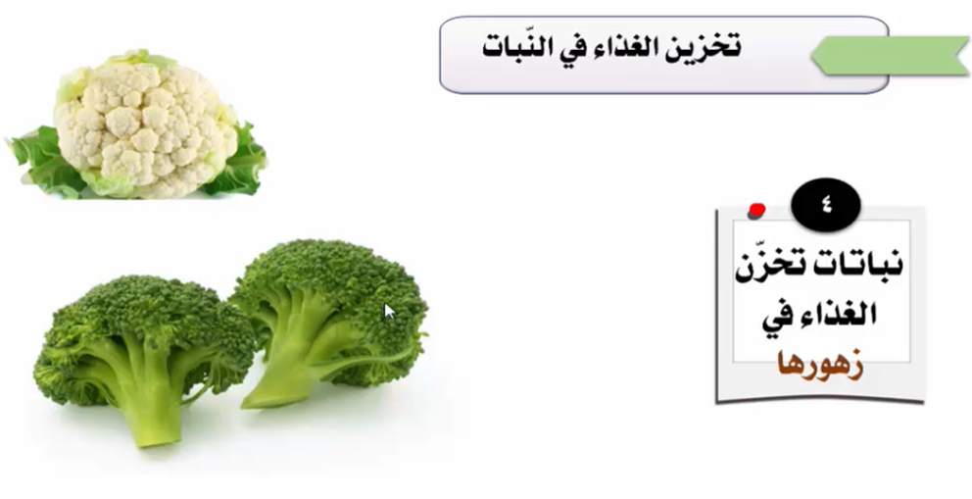
عمليات الحياة في النباتات
الحصة: السادسة
ما دورات حياة بعض النباتات؟
المادة : علوم
التاريخ:
27-3-1446

Slide 22
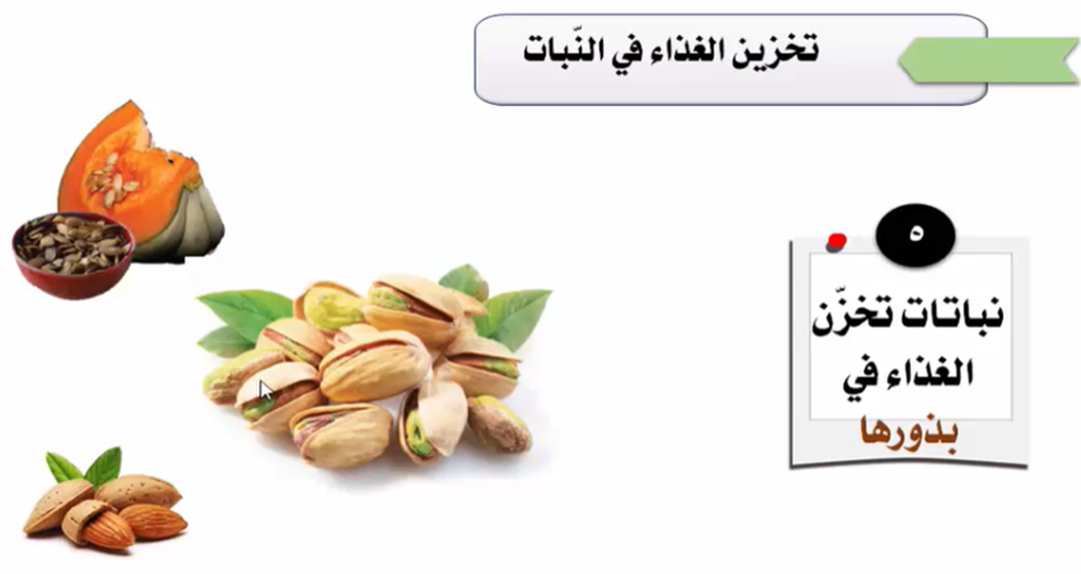
عمليات الحياة في النباتات
الحصة: السادسة
ما دورات حياة بعض النباتات؟
المادة : علوم
التاريخ:
27-3-1446

Slide 23

تقويم مرحلي
عمليات الحياة في النباتات
الحصة: السادسة
ما دورات حياة بعض النباتات؟
المادة : علوم
التاريخ:
27-3-1446

Slide 24
استراتيجية التصفح
عمليات الحياة في النباتات
الحصة: السادسة
ما دورات حياة بعض النباتات؟
المادة : علوم
التاريخ:
27-3-1446
عللي تمتاز بذور النباتات في العادة بأنها مُغذية؟
لأنها تحتوي على نبات غير مكتمل النمو و غذائه المخزن فيها.

Slide 25

التقويم الختامي
عمليات الحياة في النباتات
الحصة: السادسة
المادة : علوم
العاصفة الثلجية
التاريخ:
27-3-1446

Slide 26
تقويم مرحلي
عمليات الحياة في النباتات
الحصة: السادسة
ما دورات حياة بعض النباتات؟
المادة : علوم
التاريخ:
27-3-1446
انتهى الدرس
لا تنسي حل واجبات المنصة
لا تنسوا مُعِدة العرض من دعوة صادقة

Slide 27
عمليات الحياة في النباتات
الحصة: السادسة
المادة : علوم
التاريخ:
27-3-1446

